Slide 1


CLUSTERING FILM E SERIE TV
g

Slide 2

Richieste
Interfaccia principale di facile interazione (evitare troppe categorie)

Slide 3
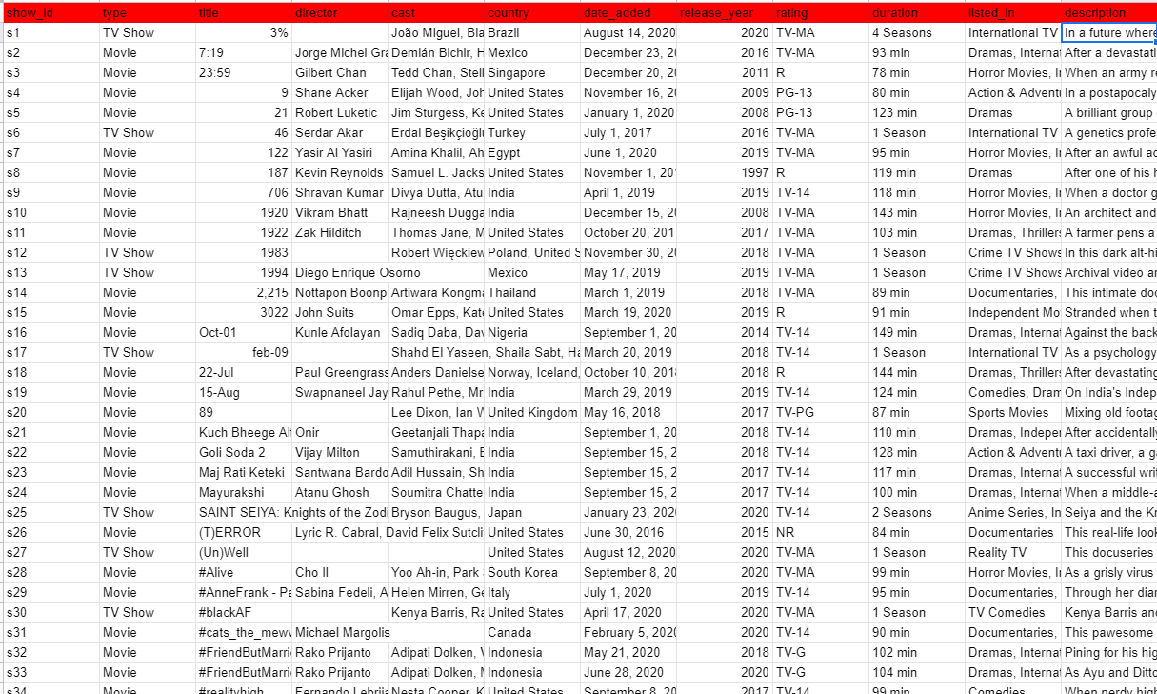
Materiale fornito
Insieme dei film caricati nel corso degli anni

Slide 4
FIRST STEP
Recupero voti e valutazioni da dataset esterno IMDB
Pulizia dati del dataset esterno (cancellazione valori non congrui) –Anni non numerici
Merge dei dataset
Riempimento con valori ‘UNKNOWN ’ delle labels non significative
Eliminazione duplicati
Correzione errori sulle stringhe

Slide 5
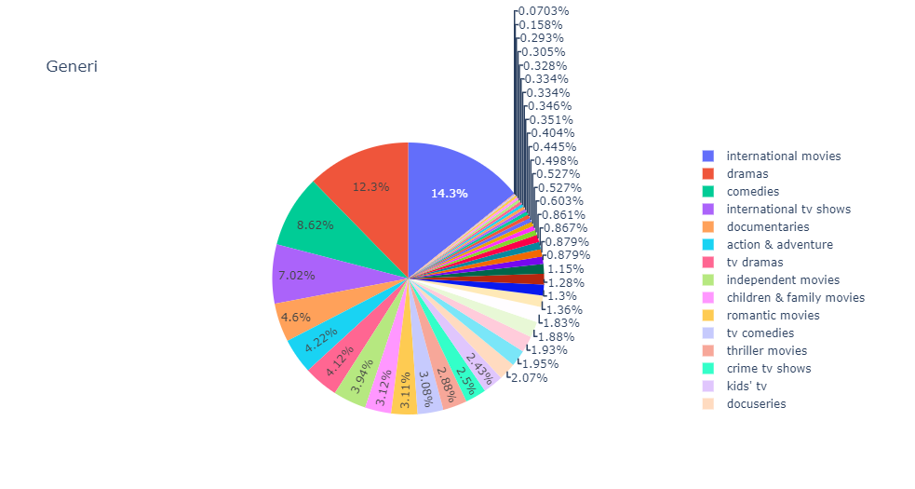
DATASET PRONTO (QUASI)
Quante diverse tipologie?
42, TROPPE!!!

Slide 6
PREPARAZIONE DATASET PER CLUSTERING
Dramas
0
1
Thrillers
0
1
All categories
0
1
Le labels sono testuali, servono valori numerici. Aggiungo una colonna per ogni diverso genere. I valori iniziali sono zero, viene aggiunto 1 se il film appartiene in quella categoria
Adesso il dataset è pronto

Slide 7
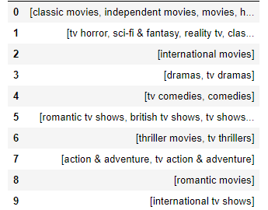
K-MEANS
from sklearn.cluster import Kmeans (K=10)

Slide 8
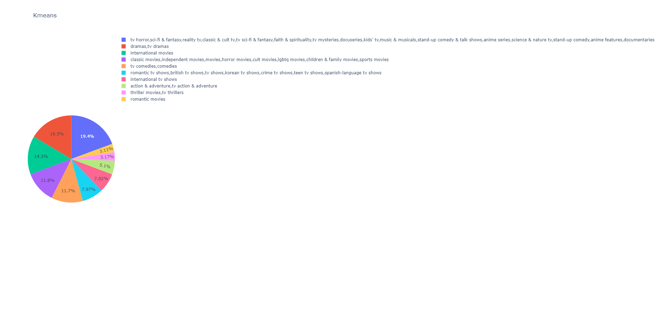
K-MEANS

Slide 9
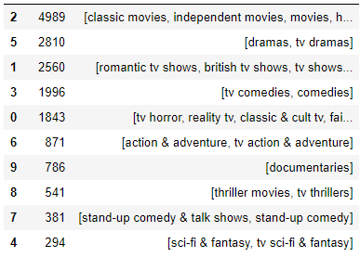
HIERARCHICAL CLUSTERING
from sklearn.cluster import AgglomerativeClustering (K=10)
NB: sono stati fatti vari tentativi, più si aumenta il valore di K, più si scende nel dettaglio.

Slide 10
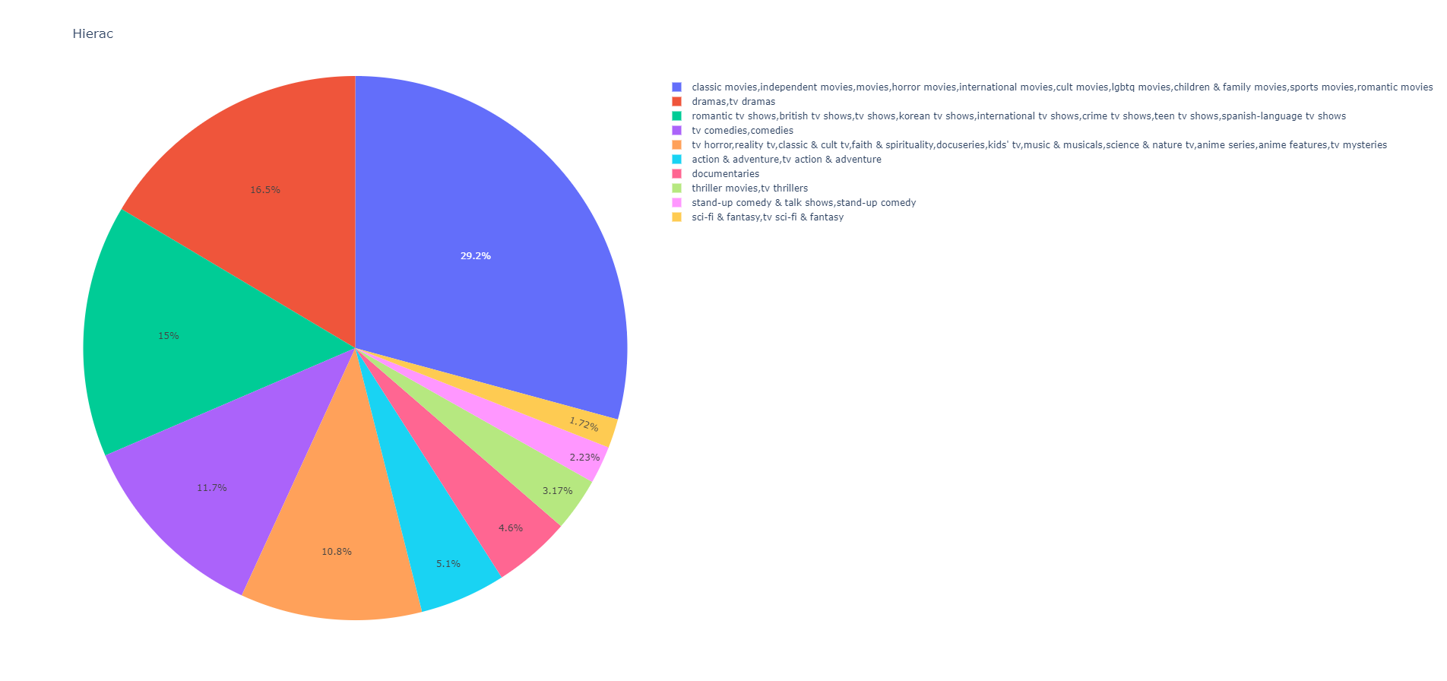
HIERARCHICAL CLUSTERING

